Slide 1
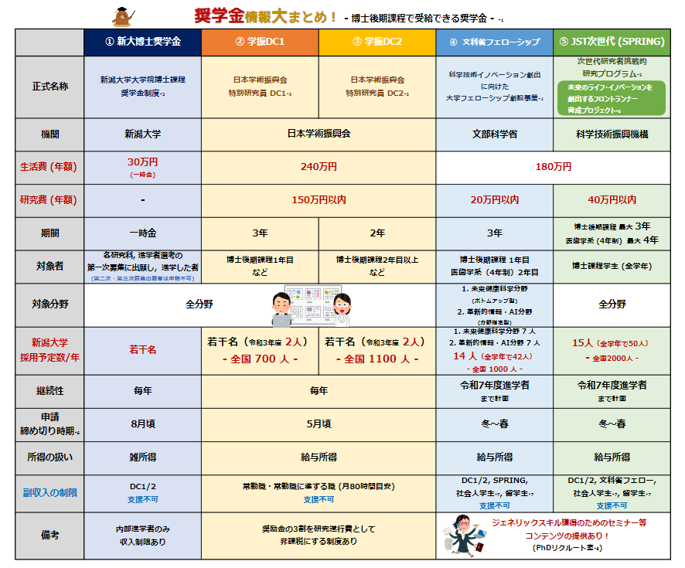
奨学金および支援金

